Slide 1
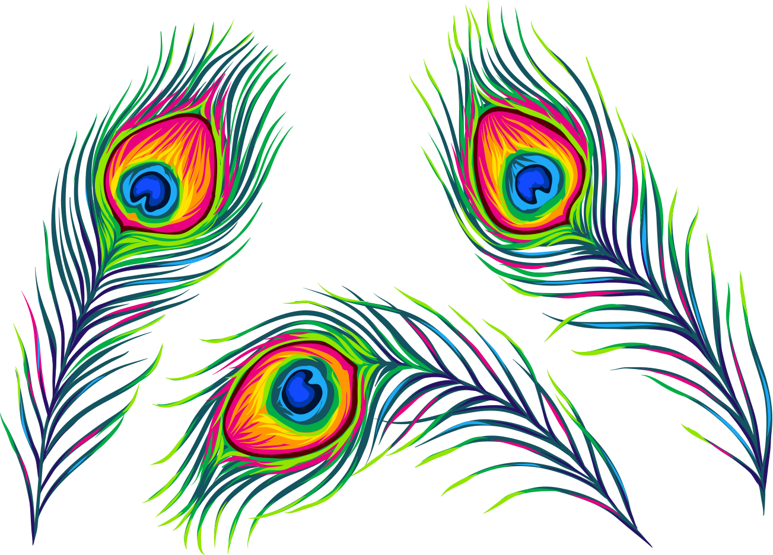


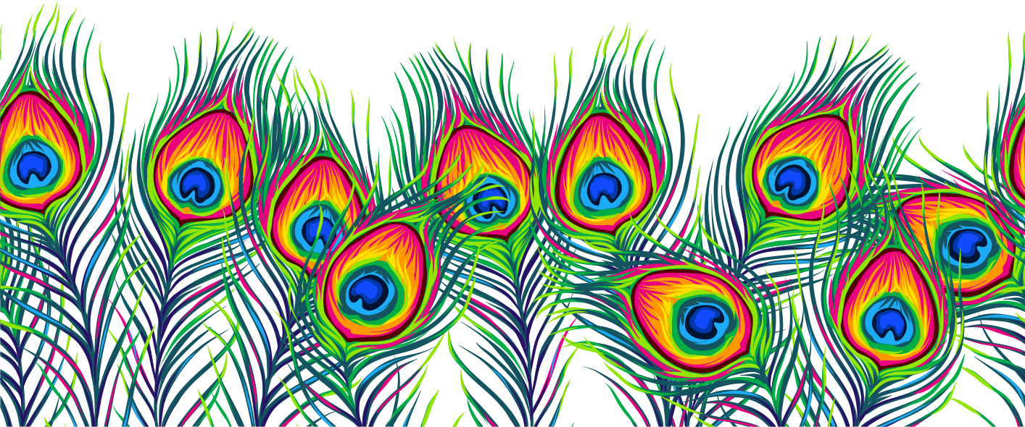
OBIECTIVELE
Lecției

Slide 2


La finalul lecției elevii vor fi capabili să:
O1: să definească pronumele personal şi pronumele personal de politeţe;

Slide 3
La finalul lecției elevii vor fi capabili să:
O2: să recunoască pronumele personal şi pronumele de politeţe dintr-un şir de părţi de vorbire;

Slide 4
La finalul lecției elevii vor fi capabili să:
O3: să asocieze pronumele personale cu pronumele de politețe în funcţie de persoană, număr și/ sau gen;

